Slide 1
Клиент и сервер для файлов
Чернаков Артём

Slide 2
Какую проблему решает?
Доступность файлов только на одном устройстве | Потеря данных при поломке устройства
Сложность обмениваться файлами | Проблемы с передачей больших файлов

Slide 3




Стек проекта
TypeScript
React
типизацию и безопасность кода
библиотека интерактивных пользовательских интерфейсов
Nodejs
PostgreSQL
бекенд
База данных

Slide 4
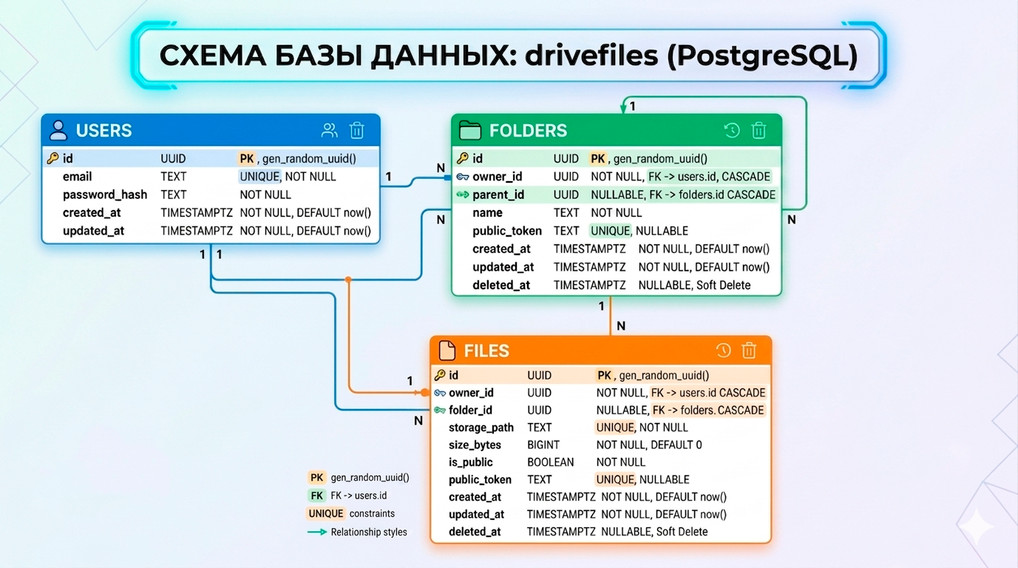
ERD диаграмма

Slide 5
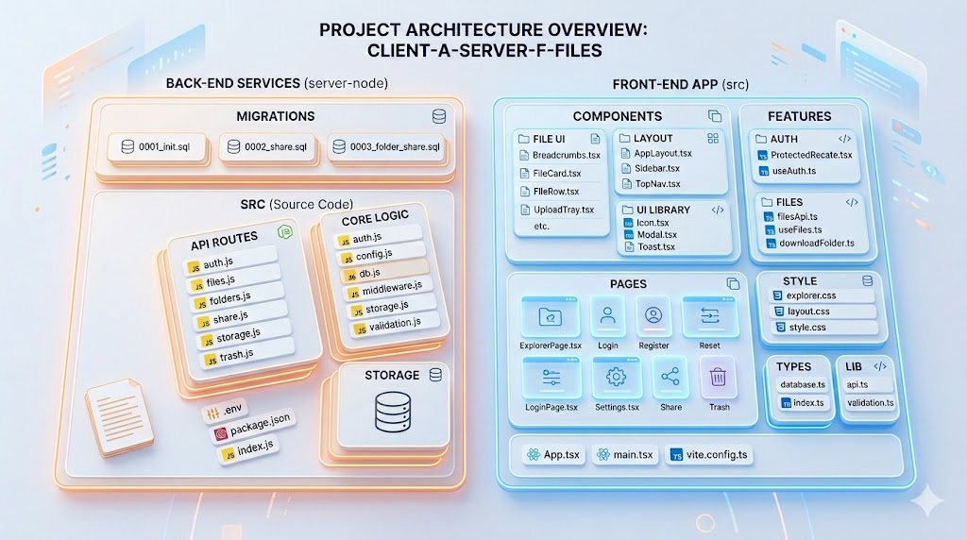
Структура проекта

Slide 6
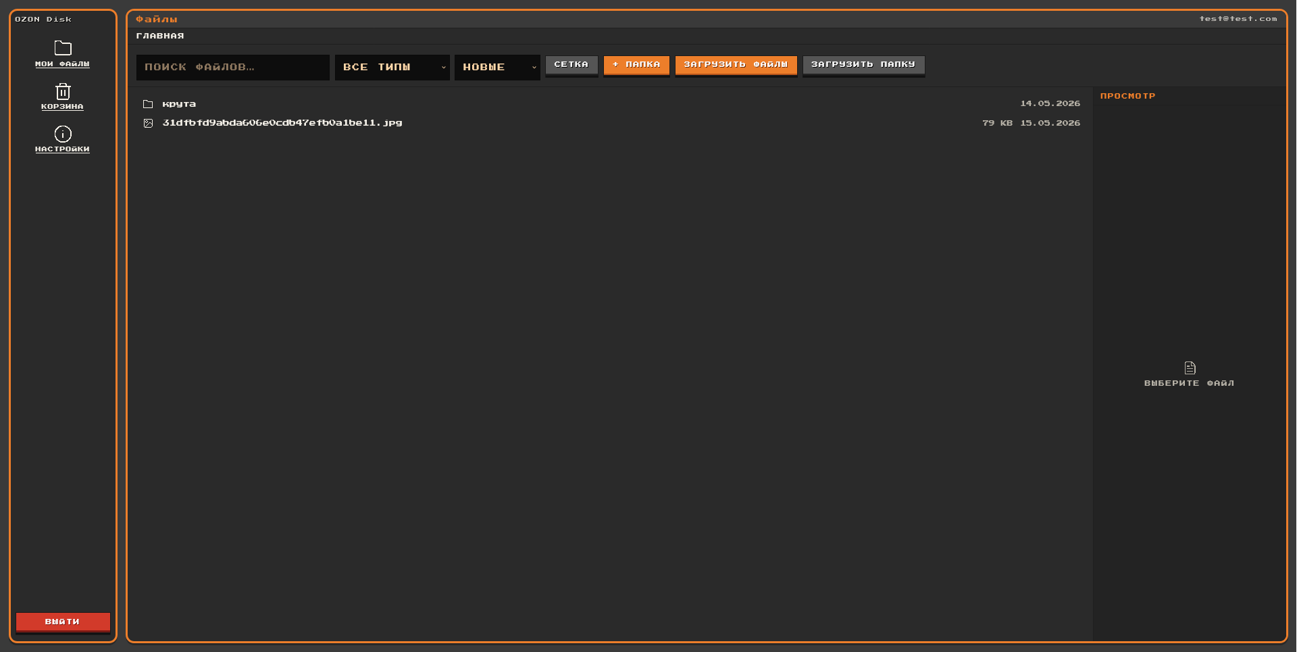
Дизайн
Главный экран

Slide 7
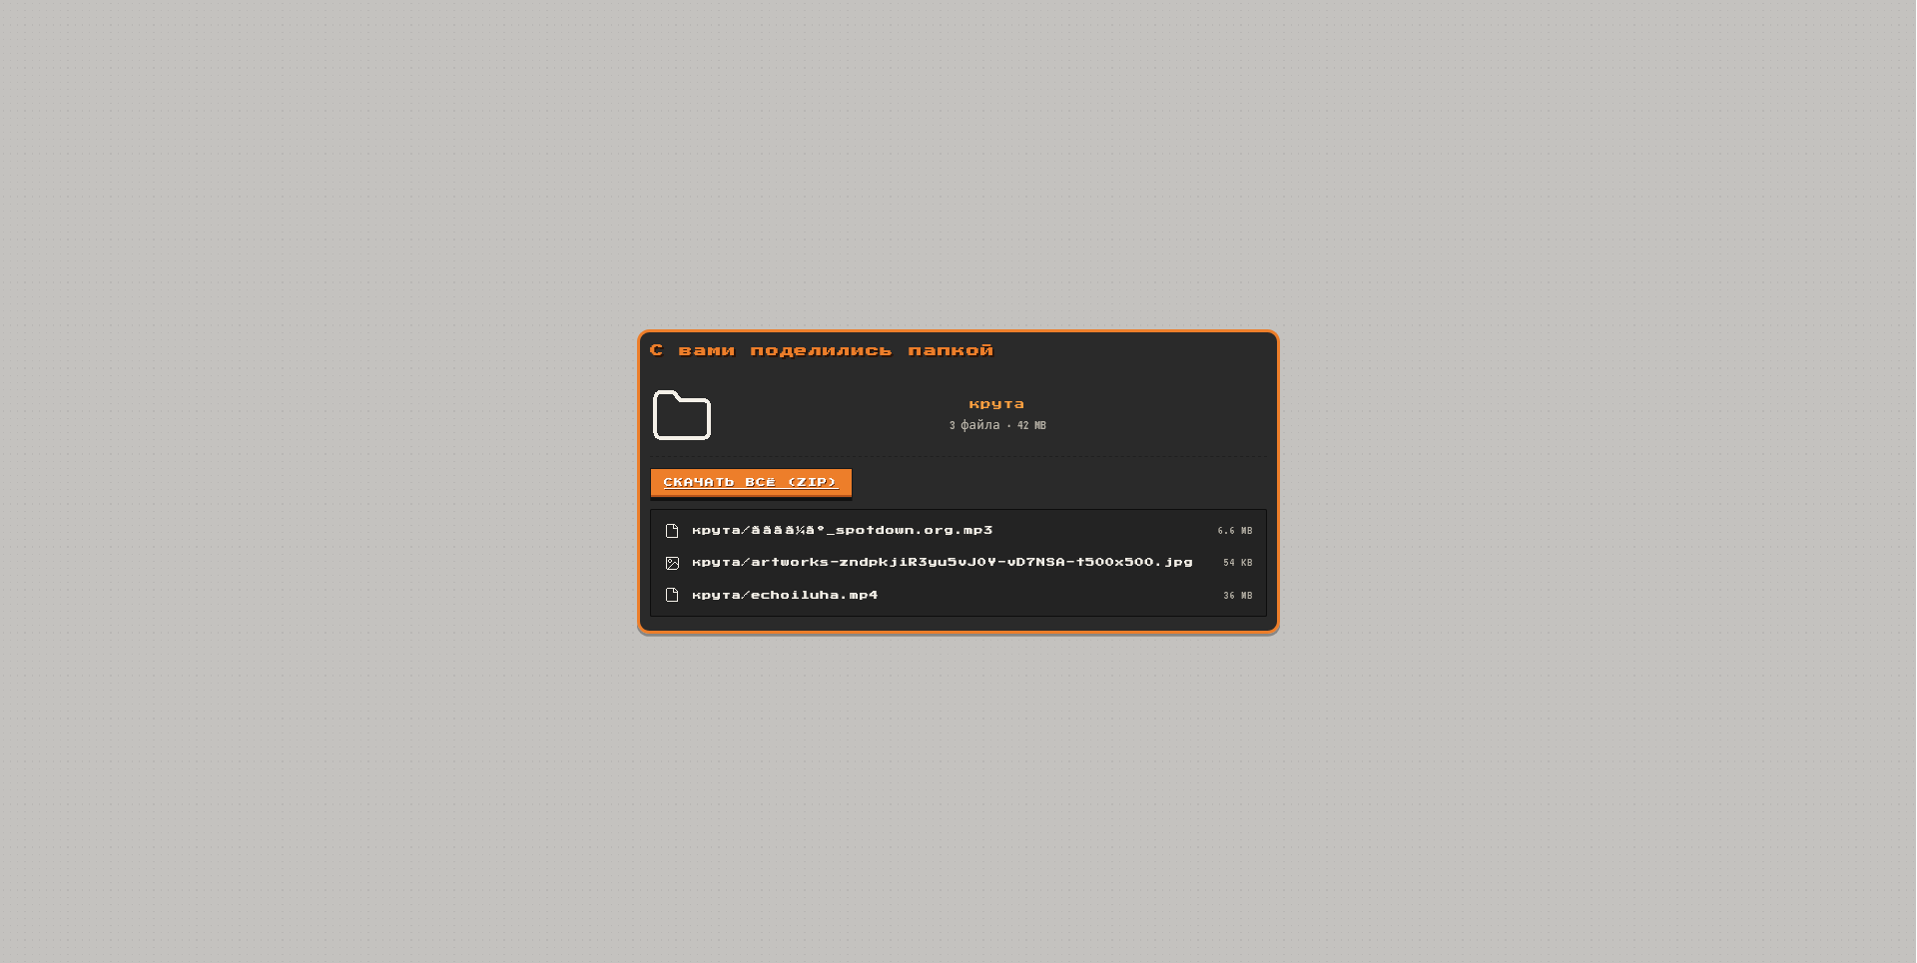
Дизайн
Экран скачивания

Slide 8

Ссылка на репозиторий GitHub
https://github.com/88venom14/client-a-server-f-files

Slide 9
Спасибо за внимание

